Slide 1

Введение в инженерную графику
Что такое чертёж
ЕСКД

Slide 2
Инженерная графика - общетехническая дисциплина, которая служит основой технической подготовки студентов инженерных направлений
Предметом дисциплины является составление и чтение чертежей или графических моделей объектов технических изделий.
Теоретическая часть инженерной графики основана на положениях начертательной геометрии.

Slide 3
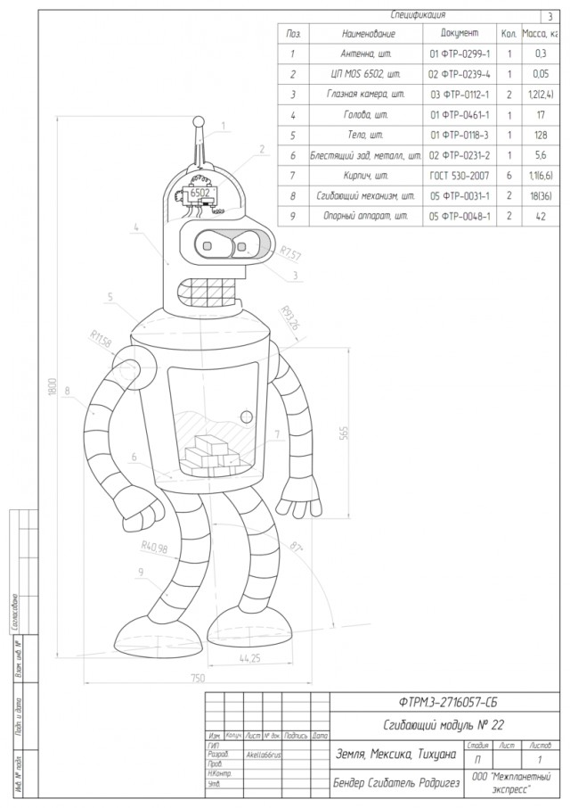
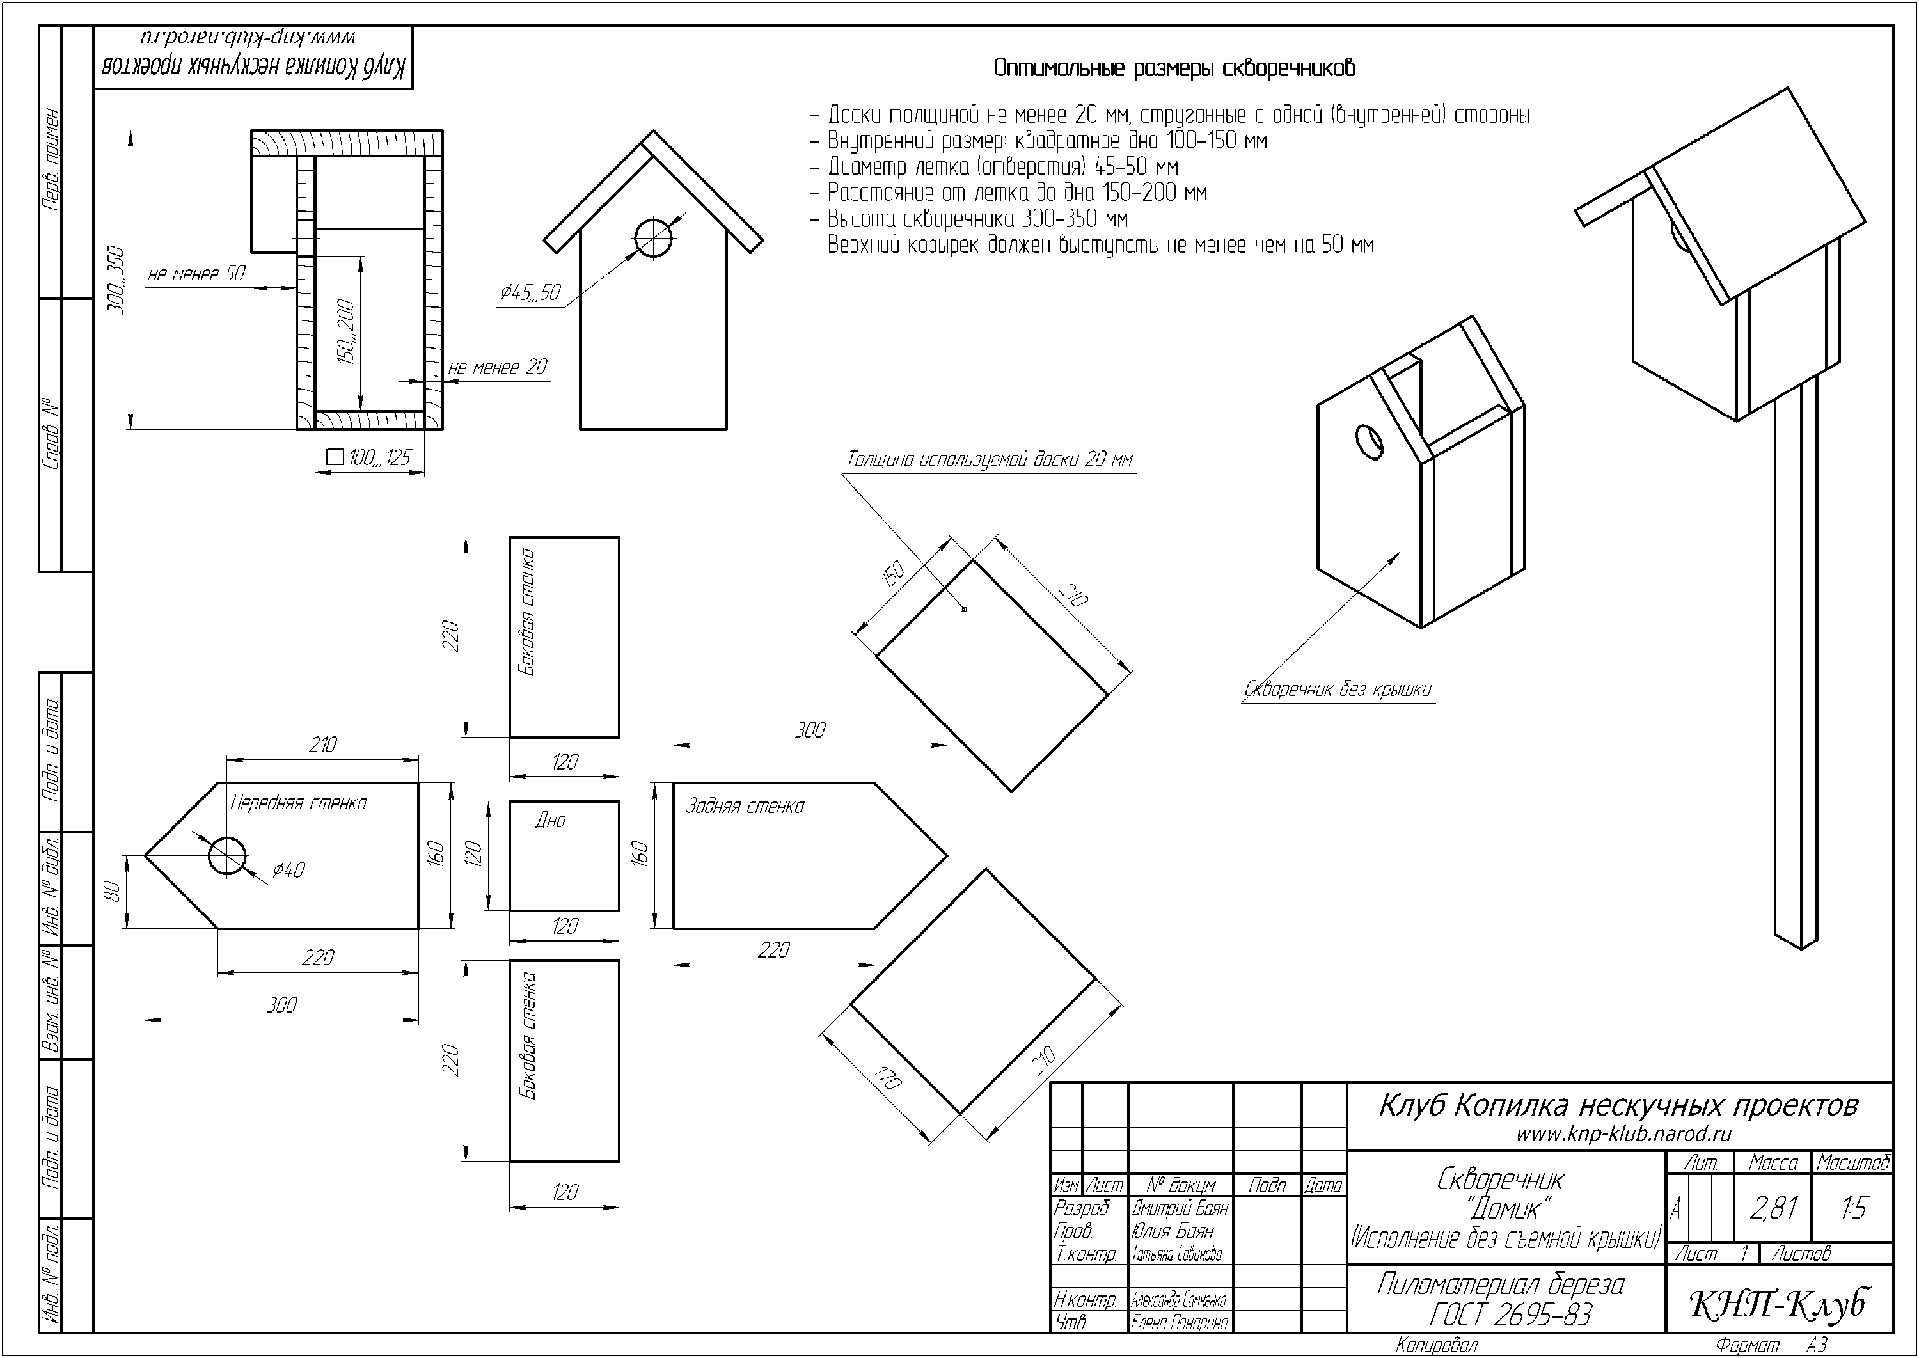
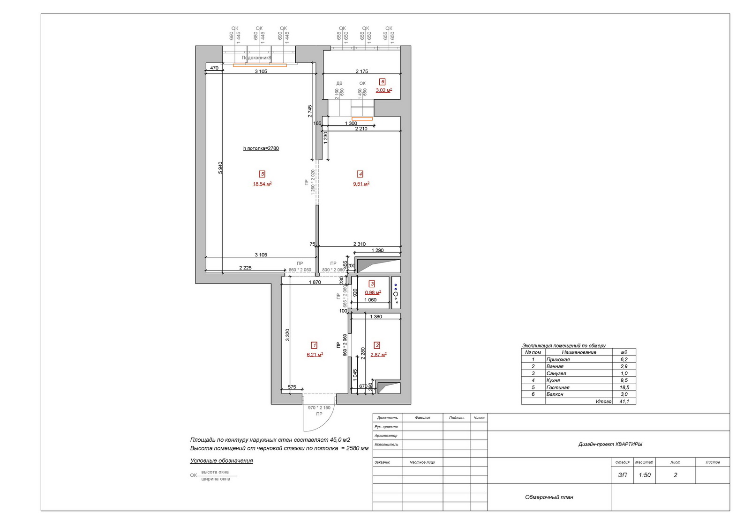
Чертёж - это документ, содержащий контурное изображение изделия и другие данные, необходимые как для изготовления, контроля и идентификации изделия, так и для операций с самим документом
Основные требования к чертежам:
наглядность - качество изображения, позволяющее умозрительно составить представление о форме и пространственном положении изображаемого предмета,
измеримость - качество изображения, дающее возможность определить истинные размеры изображаемого предмета.

Slide 4

Конструкторская документация
Текстовые документы
Графические документы
Спецификации
Чертежи
Паспорта
Схемы
ЕСКД
Тех.задания

Slide 5
Единая система конструкторской документации (ЕСКД)
Группы стандартов ЕСКД
11
Обозначения стандартов ЕСКД
ГОСТ 2.ХХХ-ХХ 1
ГОСТ 2.102-2013
ЕСКД. Виды и комплектность конструкторских документов.
Д/з. Выписать определения всех видов чертежей и схемы
комплекс государственных стандартов, содержащих единые требования к выполнению, оформлению и обращению документации для всех отраслей промышленности и строительства
Стандарты имеют силу закона
Класс всех стандартов ЕСКД - 2
0 - общие положения;
1 - основные положения;
2 - классификация и обозначения изделий в конструкторских документах;
3 - общие правила выполнения чертежей;
4 - правила выполнения чертежей в машиностроении и приборостроении;
5 - правила обращения конструкторских документов;
6 - правила выполнения эксплуатационной и ремонтной документации;
7 - правила выполнения схем;
8 - правила выполнения строительных документов и документов судостроения;
9 - прочие стандарты.
категория документа
класс стандартов ЕСКД
классификационная группа стандартов
порядковый номер стандарта в группе
год регистрации стандарта

Slide 6

Общие правила оформления чертежей, установленные стандартами

Slide 7
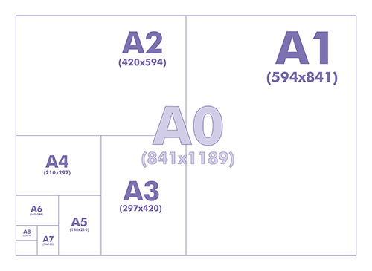
Форматы листов чертежей
Чертежным форматом называется размер листа конструкторского документа.
ГОСТ 2.301 - 68 устанавливает шесть основных и ряд дополнительных форматов.
Площадь основного формата А0 равна 1 м² .

Slide 8
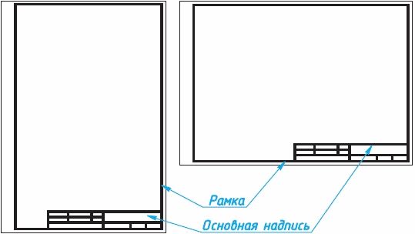
Рамки чертежа
Рамку поля чертежа следует проводить, отступая внутрь от границы листа на 20 мм слева и по 5 мм с трех других сторон.
Рамка основной надписи размещается в правом нижнем углу поля чертежа.
Рамки поля чертежа и основной надписи должны быть выполнены основной (сплошной толстой) линией
Ответить к ЛР:
Какой толщины должны быть линии видимого контура чертежа, линии размерные и выносные?
ГОСТ 2.303-68 ЕСКД. Линии

Slide 9
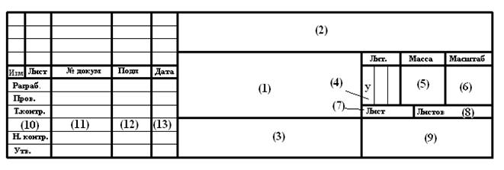
Основная надпись
содержит важную часть информации об изображенном объекте, главным образом, организационного характера.
ГОСТ 2.104 - 2006 устанавливает расположение, размеры, а также содержание граф основной надписи
(1) наименование изделия в именительном падеже единственного числа, которое должно соответствовать принятой терминологии
и быть по возможности кратким.
В наименовании, состоящем из нескольких слов, на первом месте помещают имя существительное
(7) порядковый номер листа (на документах, состоящих из одного листа, графу не заполняют)
(10) характер работы, выполняемой лицом, подписывающим документ
(11) четко написанные фамилии лиц, подписавших документ
(8) общее количество листов документа (графу заполняют только на первом листе)
(9) наименование предприятия (учебного заведения, факультета, группы)
(6) масштаб в соответствии с ГОСТ 2.302 - 68 и ГОСТ 2.109-73
(2) обозначение документа (см. ГОСТ 2.201-80 и ГОСТ 2.102-68)
(3) обозначение материала детали (заполняют только на чертежах деталей)
(4) литера, присвоенную данному документу по
ГОСТ 2.103 - 68 (на учебных чертежах - "У")
(13) дата подписания документа

